Slide 1
第五章 数值积分
5. 1 基本概念
5. 2 牛顿-柯特斯公式
5. 3 龙贝格算法
5. 4 高斯公式
5. 5 应用实例

Slide 2

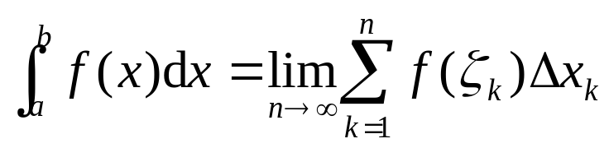


§5.1 基本概念
  1.求积公式的一般形式
定积分是求和式的极限，即
它的几何意义是曲边梯形的面积。
y
y=f(x)
a
x_{k-1}
x_{k}
b
x
  定积分的基本分析方法分四步，即分割、近似、求和、取极限。
  分割：将总量（整块面积）分成若干分量（小曲边梯形面积）；
  近似：用容易计算的量近似每个分量（此处用矩形面积近似）；
  求和：将各个分量加起来得到总近似值；
  取极限：得到积分精确值。

Slide 3
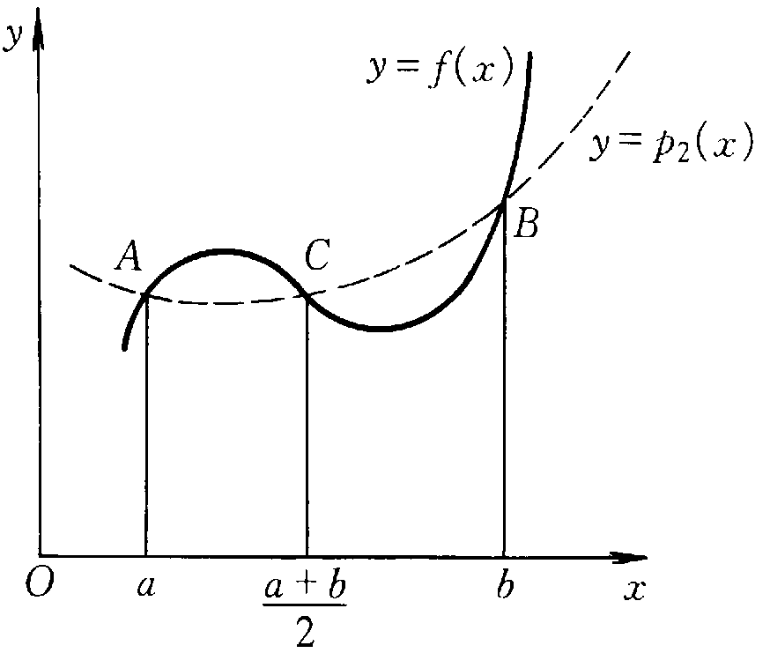


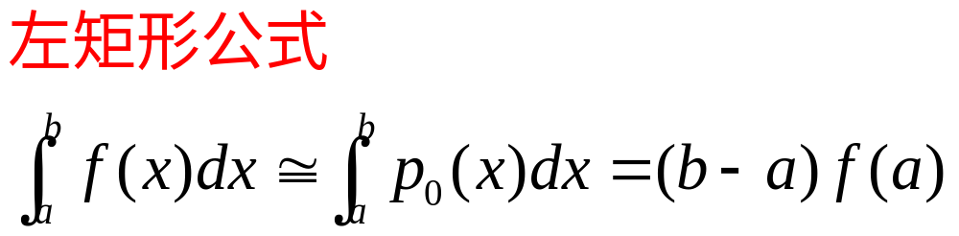
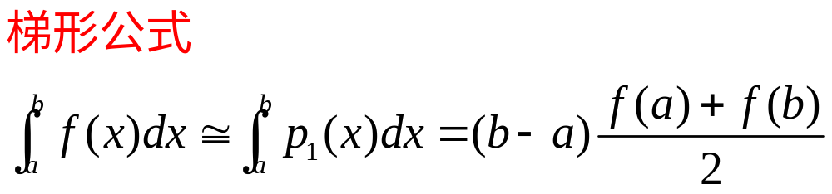
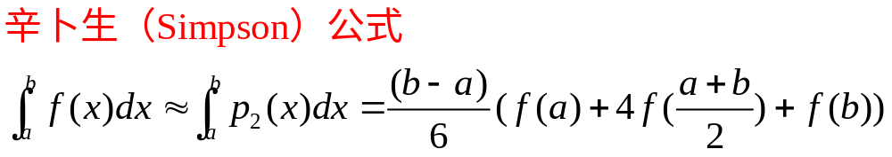
在区间[a,b]上，分别用零次插值多项式 p₀(x)、一次插值多项式 p₁(x)、二次插值多
项式 P₂(x) 代替被积函数积分，
得到如下公式：
图5-1 积分公式的几何意义

Slide 4
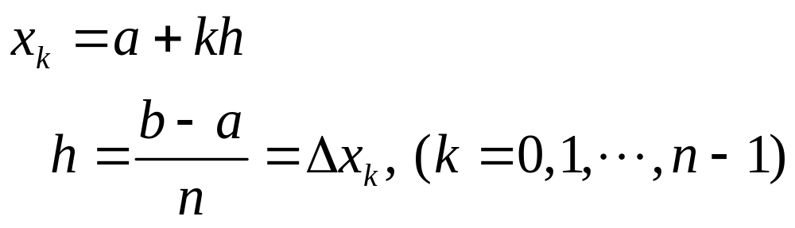
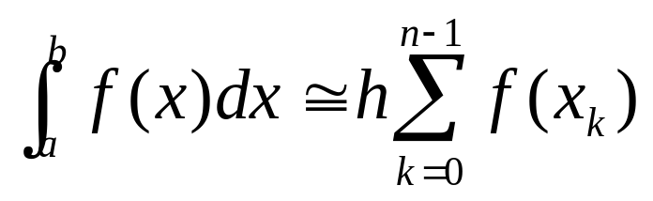
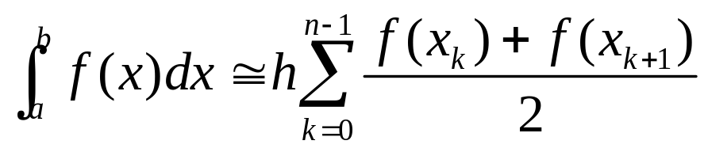
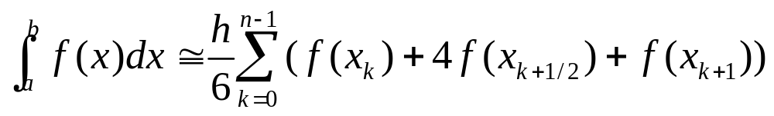
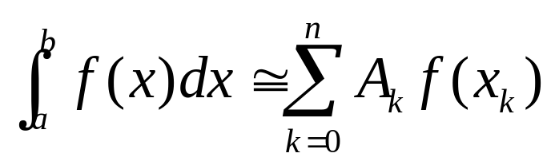
复化：将区间［a，b］分割成 n 等分，分点为
h
a
x_{k}=a+kh
b=a+nh
复化左矩形公式：
复化梯形公式：
复化辛卜生：（Simpson）公式
一般地 （5.1）

Slide 5
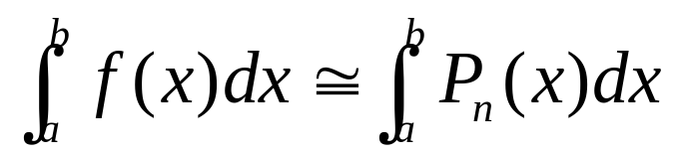
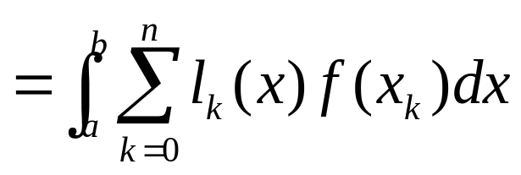
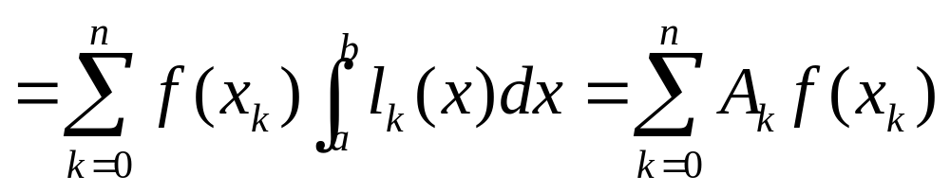
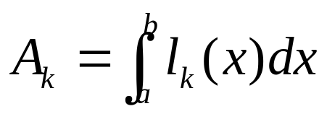
  2. 插值型求积公式
如果已知求积节点x_{k} (k=0，1，…，n)，则可把这些点当作插值节点，利用Lagrange插值方法，构造插值多项式P_{n}(x)，近似函数 f (x)，得到插值型求积公式
其中，

Slide 6
  3.代数精度的概念
定理 1（Weierstrass定理）设 f (x) 是［a，b］上的连续函数，则对任意 ε＞0，存在多项式 p(x)，使对一切 x (a≤ x ≤b) 有 | f (x) − p(x) | ＜ ε。
  假如求积公式
  对 f (x) = 1，x，x²，…，x^{m} 恒精确成立；
  而当 f (x) = x ^{m+1} 时就不精确成立。
  则称该公式的代数精度为m。
  辛卜生求积公式具有3次代数精度

Slide 7
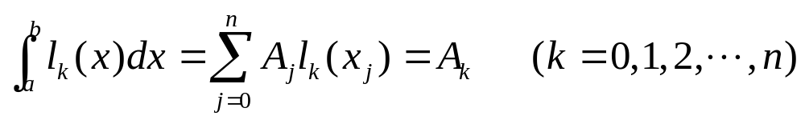
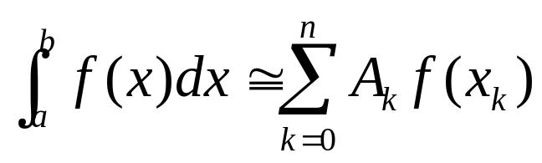
  4. 插值型求积公式与代数精度的关系
定理2 求积公式
至少具有n次代数精度的充分必要条件是它是插值型的。
证明：(1)必要性。若求积公式
至少具有n次代数精度，则它对插值基函数 l_{k} (x) (k=0,1,2,…,n) 精确成立，即
这说明式
是插值型的。

Slide 8
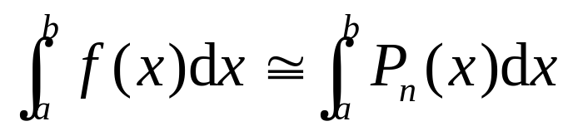


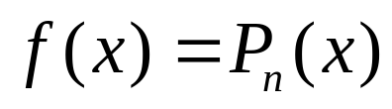
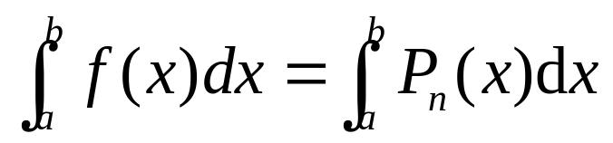
(2) 充分性。若求积公式是插值型的，则有求积公式
其中， 为 的插值多项式。
对任意次数不超过 n 的多形式 f (x)，恒有
从而
这说明插值型求积公式至少具有n次代数精度。
注：亦可用插值误差项证明。

Slide 9

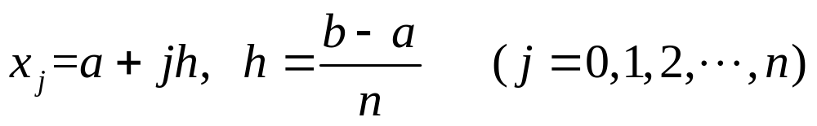
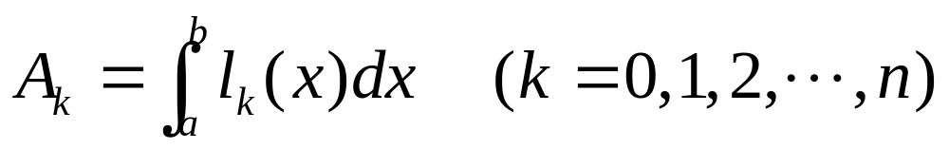
§5.2 牛顿-柯特斯公式
  1. 公式的导出
牛顿-柯特斯（Newton-Cotes）公式是一种插值型求积公式。
设积分节点为等分节点 ：
求积公式系数为

Slide 10

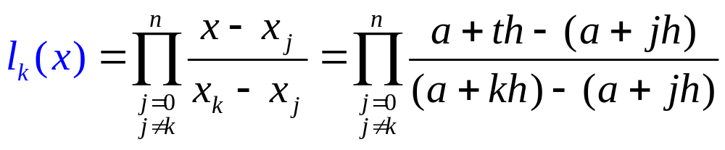
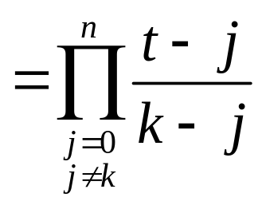
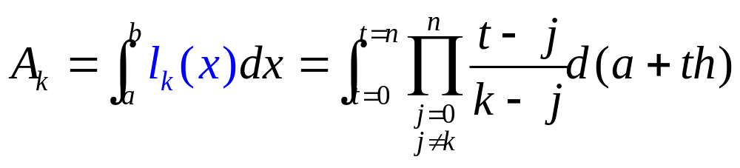
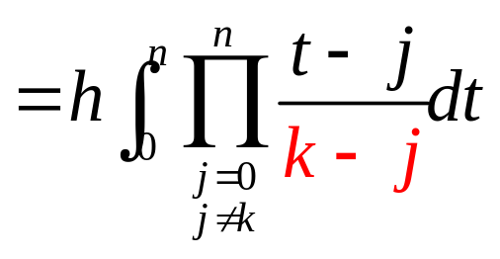
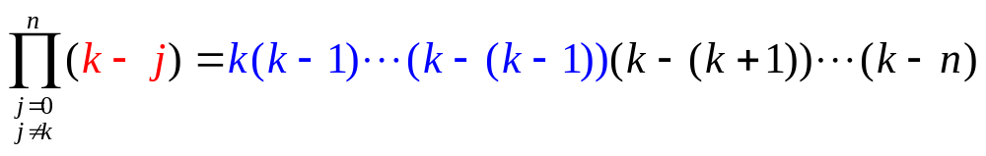
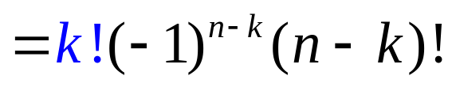
h
令 ，则
a
x_{k}=a+kh
b=a+nh
又因为

Slide 11
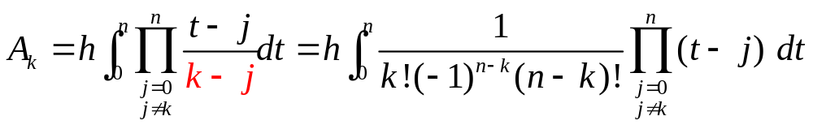
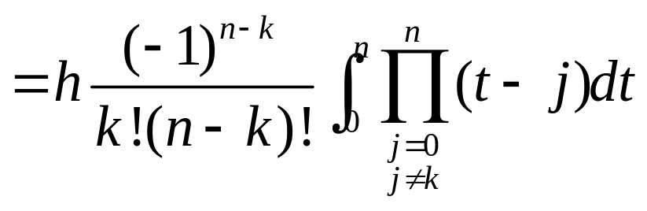
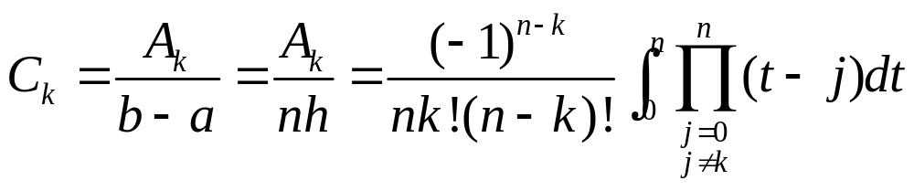
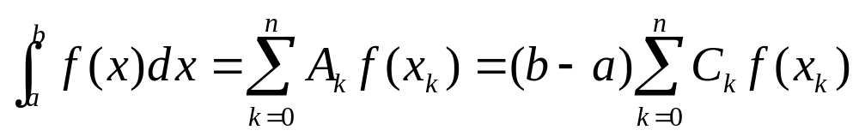
所以
——Cotes系数
于是得到Newton-Cotes求积公式

Slide 12
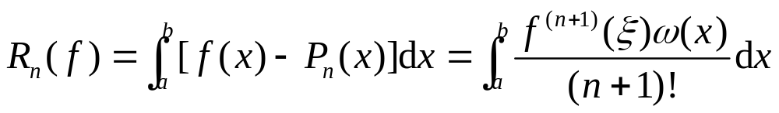
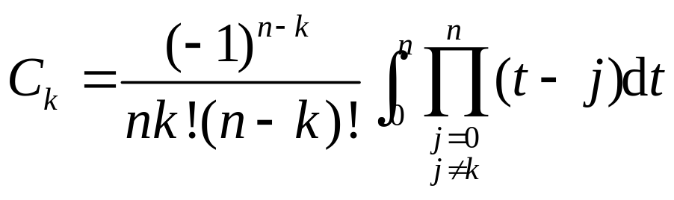

求积公式余项
注：（1） Cotes系数
不依赖于被积函数。
n
1 1/2 1/2
2 1/6 4/6 1/6
3 1/8 3/8 3/8 1/8
4 7/90 32/90 12/90 32/90 7/90
5 19/288 75/288 50/288 50/288 75/288 19/288
6 41/840 216/840 27/840 272/840 27/840 216/840 41/840

Slide 13
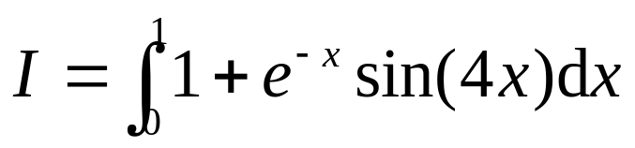
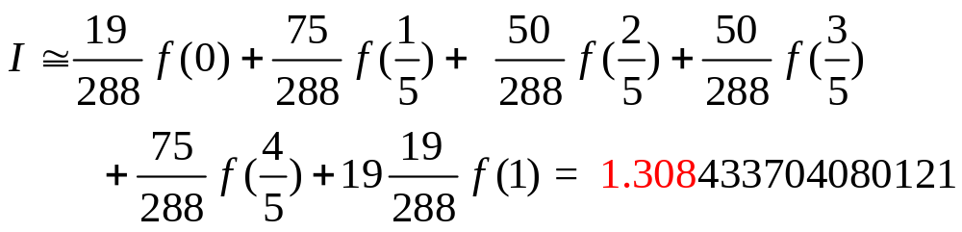

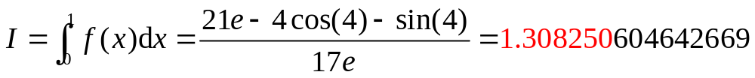
（2）当 n=1 时， Newton-Cotes求积公式为梯形公式。
当 n=2 时， Newton-Cotes求积公式为Simpson公式。
当 n=3 时， Newton-Cotes求积公式为Simpson 3/8公式。
[例1] 利用Newton-Cotes求积公式计算
解： 取 n = 5，则
将积分区间分两段（复化公式）得：

Slide 14
y
y
y=f (x)
y=f (x)
1.5
1.5
1.0
1.0
0.5
0.5
x
x
0.0
0.2
0.4
0.6
0.8
1.0
0.0
0.2
0.4
0.6
0.8
1.0
梯形公式
Simpson公式
y
y=f (x)
y
y=f (x)
1.5
1.5
1.0
1.0
0.5
0.5
x
x
0.0
0.2
0.4
0.6
0.8
1.0
0.0
0.2
0.4
0.6
0.8
1.0
Simpson3/8公式
Cotes公式
数值积分几何解释图

Slide 15
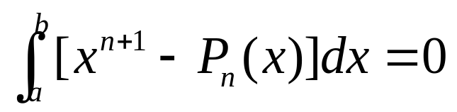
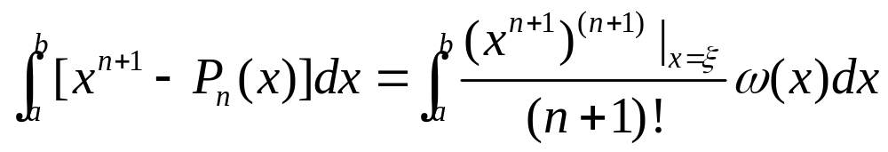
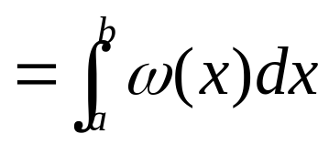
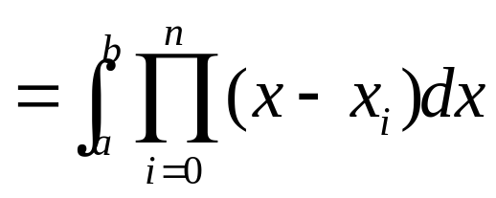
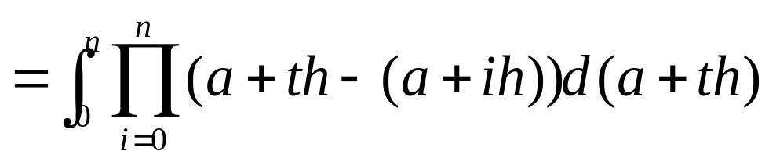
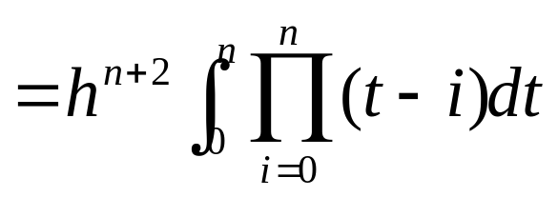
  2. 偶阶求积公式的代数精度
定理3 当阶数n为偶数时，Newton-Cotes公式至少具有n+1次代数精度。
证明： 只需证明

Slide 16
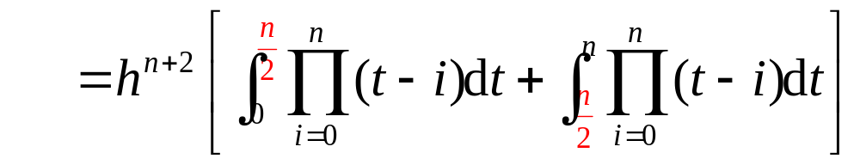
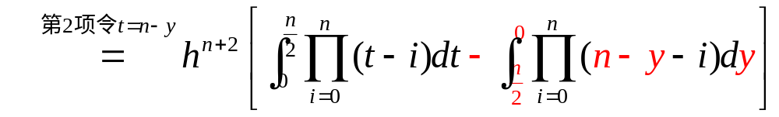
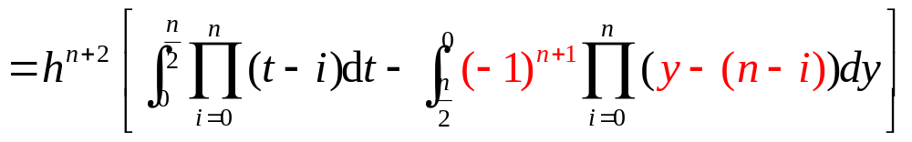
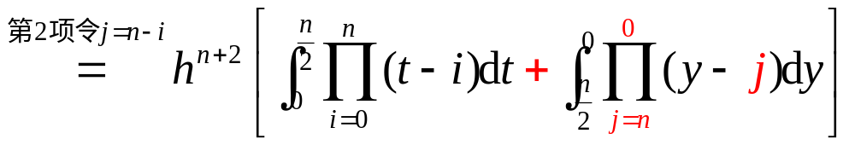
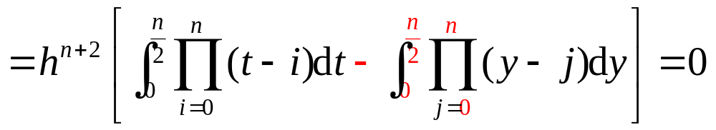
注意到：
n为偶数
证毕。

Slide 17
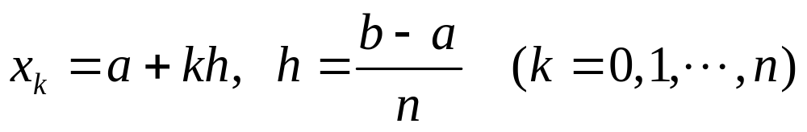
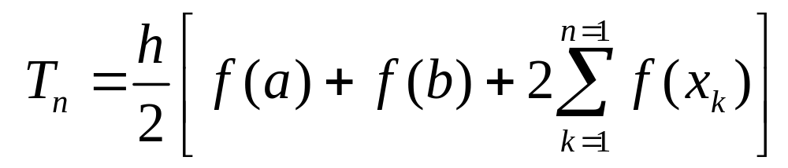
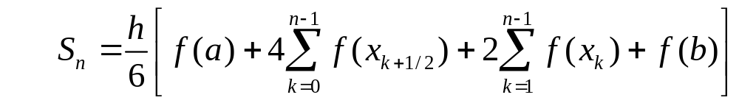

  3. 复化梯形公式与复化Simpson公式
实际计算中，为保证计算的精度，往往首先用分点
将区间［a,b］分成 n 个相等的子区间，而后对每个子区间再应用梯形公式或Simpson公式，得：
复化梯形公式：
复化Simpson公式：
可验证：

Slide 18



  （A） 复化梯形公式的余项
定理4 设 f (x)∈C²[a,b]，复化梯形公式的截断误差为
[例2] 利用复化梯形公式计算
使其误差限为10⁻⁴，应将区间［0,1］几等分?
解: 因为被积函数

Slide 19










于是
取n=17即可达到精度要求。

Slide 20


  （B） Simpson公式的余项
第一积分中值定理：若函数f(x)，g(x)在区间［a，b］上有界且可积，f(x)连续，g(x)在区间［a，b］内不变号，则在区间［a，b］内至少存在一个数 ξ ( a＜ξ＜b )，使得
定理5 f (x) 在［a，b］上有连续4阶导数，则Simpson 公式有下列误差估计：

Slide 21



  证明：构造三次插值多项式 p₃ 满足
  则有（第1章习题29）：
  两边积分，得

Slide 22



  对于右边第一项，由于Simpson 公式具有3次代数精度，所以
  对于右边第二项，由第一积分中值定理，有

Slide 23

  將上两式代入
  可得
  证毕。

Slide 24


定理6 f (x) 在［a，b］上有连续4阶导数，则复化Simpson 公式有下列误差估计：
注意：有些教材是将［a，b］分成偶数等份，每三点用Simpson 公式而得到复化Simpson 公式，此时其误差估计为

Slide 25








[例3] 利用复化Simpson公式计算
使其误差限为10⁻⁴，应将区间［0,1］几等分?
解: 利用例2结果
有
取n=2 即可达到精度要求。

Slide 26




§5.3 龙贝格算法
递推关系是数值方法的重要技巧，它具有结构紧凑和便于在计算机上实现的特点。
首先，应用梯形公式，将区间［a,b］逐次对分，即依次取 ，求积分得到T₁，T₂，T₄，…，形成一个序列{T₁ ,T₂ ,T₄ ,T₈ ,…}, 此序列收敛于积分真值I。当|T_{2n}-T_{n}|< ε 时，取T_{2n} 为I 的近似值。以上算法称为复化梯形公式的逐次分半公式。
T_{n}与T_{2n}的关系：

Slide 27
y=f (x)
y=f (x)
a
b
a
b
T₁
T₂
y=f (x)
y=f (x)
a
b
a
b
T₄
T₈
T_{1、} T₂ 、T_{4、}T₈的几何图形

Slide 28





此序列收敛太慢， 因此并不实用。现将它改造成为收敛快的序列。
如认为 ，则有
，记
即可从收敛较慢的{T_{n}}序列推出了收敛较快的{S_{n}}序列。 可以证明{S_{n}}序列实际上就是逐次分半的复化Simpson公式序列。
于是有

Slide 29





进一步，有
如认为 ，则有
于是有
记
即可从{S_{n}}序列又推出了收敛更快的{C_{n}}序列。可以证明{C_{n}}序列实际上就是逐次分半的复化柯特斯公式序列。

Slide 30





如认为 ，则有
于是有
记
这样我们从{C_{n}}序列又推出了收敛更快的{R_{n}}序列。{R_{n}}序列称为龙贝格序列。

Slide 31



总之，可从收敛较慢的{T_{n}}序列推出收敛更快的{S_{n}}序列, {C_{n}}序列和{R_{n}}序列。 将这四个序列排成如下的三角形数表
T₁
T₂ S₁
T₄ S₂ C₁
T₈ S₄ C₂ R₁
T₁₆ S₈ C₄ R₂
﹕ ﹕ ﹕ ﹕
代数精度：1 3 5 7
该表四个序列都是收敛的。

Slide 32



[例4]用Romberg公式计算积分
解：按Romberg公式的求积步骤进行计算，结果如下：

Slide 33




Slide 34





Slide 35

把区间再分半，重复步骤(4)，可算出结果：
T₁₆=3.14094
S₈=3.14159
C₄=3.14159
至此得|R₁-R₂|≤0.00001，因为计算只用小数点后五位，故精确度只要求到0.00001。因此积分

Slide 36
将计算结果列成表格：
i i² T 序列 S序列 C 序列 R 序列
0 1 3.00000
1 2 3.10000 3.13333
2 4 313118 3.14157 3.14212
3 8 3.1 3899 3.14159 3.14159 3.14159
4 16 3.14094 3.14159 3.14159 3.14159
这一结果与I=π相比较已有较好的精度。

Slide 37

§5.4 高斯公式
最高代数精度的求积公式
由前面的讨论已经知道，以a=x₀<x₁<…<x_{n}=b为节点的求积公式的代数精度一般为n或n+1，这时节点简单地按照闭式等距的方式确定。对一个求积公式而言，如果不固定节点的位置，在节点数目不变的情况下，代数精度能否提高，最多能达到多少？高斯型求积公式讨论的就是最高代数精度的求积公式。
先看一个简单的例子，考虑两个节点的求积公式：

Slide 38



这里积分区间选为[-1,1] 。不失一般性，因为对区间[a,b]，总可以用替换
  
化为[-1,1]上的积分。
现在不固定节点x₀, x₁的位置为区间端点-1,1，而允许取在(-1,1)内，即选取x₀, x₁及A₀，A₁，使积分公式具有最高的代数精度。为此，分别取 代入以上积分公式，得方程组：

Slide 39


取前四个方程构成此方程组是因为只有4个待定数x₀, x₁，A₀, A₁，即代数精度m=3.
方程组有一组解为
y
即求积公式为
具有的代数精度为3。
y=a₀+a₁x
y=f (x)
-1
x₁
0
x₂
+1
x
两点Guass公式的几何意义

Slide 40

从上面例子可以看到，在节点数目不变的情况下，求积公式的代数精度是可以提高的。下面就一般问题进行讨论：当节点数目为 n+1时，求积公式的代数精度最高能达多少， 怎样才能达到这一最高的代数精度。
设节点为 x₀, x₁,…, x_{n}，求积公式为：
共2(n+1)未知参数，可列2(n+1)个方程，由此可以推设在n+1个节点上的求积公式，其代数精度最少为2n+1。

Slide 41



通常确定节点x_{k}与求积系数A_{k}不是通过解非线性方程组，而是利用正交多项式的性质来求得的。
下面讨论一般情况的高斯型求积公式
为使此公式对f(x)为不超过2n+1次的多项式时能精确成立，记：
用ω (x)去除 f (x)，则可表示成

Slide 42






于是有
如果对任何不超过n次的多项式q(x)都有
又因为 , 则
即求积公式对不超过2n+1次的多项式能精确成立。

Slide 43




定理7 节点 x_{k}（k=1,2,…,n）是Gauss点的充分必要条件是，ω(x)=(x-x₀)(x-x₁)…(x-x_{n})与所有次数小于等于n的多项式正交。即下列公式成立
定理8 设 f(x)∈C^{2n+2}[a,b]，则高斯型求积公式的截断误差为
注：高斯型求积公式具有最高代数精度的求积公式。
因为对于具有2n+2阶多项式
求积公式 不精确成立。

Slide 44




几个常用的高斯型求积公式
更一般情况的高斯型求积公式为
其中，ρ(x)≥0为权函数，
高斯点为满足正交条件
的根 。截断误差为

Slide 45






（A）高斯-勒让德(Gauss-Legendre)求积公式
高斯-勒让德求积公式是古典的高斯求积公式，通常就叫做高斯求积公式。它以[-1,1]上关于权函数ρ (x)≡1的勒让德多项式
（设定）

Slide 46




由于
我们以勒让德正交多项式的零点为Guass点。
对于3次多项式
有零点
将 依次代入

Slide 47





得
解关于 的线性方程组
得
，故求积公式为

Slide 48
Gauss-Legendre求积公式在n=1～8时的节点与对应的系数
n | x_{k} | A_{k}
1 | 0 | 2
2 | ±0.5773502692 | 1
3 | ±0.7745966692 0 | 0.5555555556 0.8888888889
4 | ±0.8611363116 ±0.3399810436 | 0.3478548451 0.6521451549
5 | ±0.9061798459 ±0.5384693101 0 | 0.2369268851 0.4786286705 0.5688888889
n | x_{k} | A_{k}
6 | ±0.9324695142 ±0.6612093865 ±0.2386191861 | 0.1713244924 0.3607615730 0.4679139346
7 | ±0.9491079123 ±0.7415311856 ±0.4058451514 0 | 0.1294849662 0.2797053915 0.3818300505 0.4179591837
8 | ±0.9602898565 ±0.7966664774 ±0.5255324099 ±0.1834346425 | 0.1012285363 0.2223810345 0.3137066459 0.3626837834

Slide 49







[例5]用两点Gauss-Legendre公式计算积分
解：因为 为偶函数 ，所以
截断误差

Slide 50



（B）高斯-拉盖尔(Gauss-Laguerre)求积公式
该公式以［0,+∞)区间上，关于权函数 ρ(x)=e^{-x}的拉盖尔多项式
为正交多项式系｛L_{k}(x)｝(其中L₀(x)=1)。
截断误差为

Slide 51
求积节点x_{k}和系数A_{k}如下表
n | x_{k} | A_{k}
2 | 0. 5857864376 3.4142135624 | (-1)8. 5355339059 (-1)1. 4644660941
3 | 0. 4157745568 2. 2942803603 6. 2899450829 | (-1)7. 1109300993 (-1)2.7851773357 (-1)1. 0389256502
4 | 0.3225476896 1. 7457611012 4. 5366202969 9. 3950709123 | (-1)6. 0315410434 (-1)3. 5741869244 (-2)3. 8887908515 (-4)5.3929470556
5 | 0. 2635603197 1. 4134030591 3. 5964257710 7. 0858100059 12.6408008143 | ( -1)5. 21755 61058 ( -1)3.98666 81108 ( -2)7. 5942449682 (-3)3.6117586799 (-5)2.3369972386
n | x_{k} | A_{k}
6 | 0. 22284 66042 1. 1889321017 2. 9927363261 5. 7751435691 9. 8374674184 15. 9828739806 | ( -1)4.5896467395 ( -1)4.1700083077 ( -1)1.1337338207 (-2)1. 0399197453 (-4)2.6101720282 (-7)8. 9854790643
7 | 0.1930436766 1. 0266648953 2. 5678767450 4. 9003530845 8.18215 34446 12. 7341802918 19. 3957278623 | (-1)4.0931895170 (-1)4.2183127786 (-1)1.4712634866 (-2)2.0633514469 (-3)1.0740101433 (-5)1. 5885464349 (-8)3.1703154790

Slide 52

[例6]利用Gauss-Lagurerre公式计算积分
解：使用不同的n值，下列对 n=2,3,4,5的计算结果列于下表
n 2 3 4 5
I 0.432459 0.496030 0.504879 0.498093
误差 0.067541 0.003970 -0.005121 0.001907

Slide 53




（C）高斯-埃尔米特(Gauss-Hermite)求积公式
该公式以(-∞,+∞)上关于权函数 的埃尔米特多项式
为正交多项式系｛H_{k}(x)｝(其中H₀(x)=1)。
截断误差为

Slide 54
求积节点x_{k}和系数A_{k}如下表
n | x_{k} | A_{k}
2 | ±0. 7071067812 | 0.88622692545
3 | 0 ±0.2247448714 | 1.1816359006 0.29540897515
4 | ±0. 5246476233 ±1.6506801239 | 0.8 04914 09001 8.13128 35447E-2
5 | 0 ±0.9585724646 ±2.0201828705 | 0.94530872048 0.39361932315 1. 9953242059E-2
6 | ±0.4360774119 ±1. 3358490740 ±2. 3506049737 | 0.72462959522 0.15706732032 4. 53000 99055E-3
7 | 0 ±0. 8162878829 ±1. 6735516288 ±2. 6519613568 | 0.81026461756 0.42560725261 5.4515582819E-2 9.7178124510E-4
n | x_{k} | A_{k}
8 | ±0. 3811869902 ±1. 1571937125 ±1. 9816567567 ±2. 9306374203 | 0.66114701256 0.20780232582 1.70779 83007E-2 1. 9960407221E-4
9 | 0 ±0. 7235510188 ±1. 4685532892 ±2. 2665805845 ±3. 1909932018 | 0.72023521561 0.43265155900 8.8474527394E-2 4.9436242755E-3 3.9606977263E-5
10 | ±0. 3429013272 ±1. 0366108298 ±1. 7566836493 ±2. 5327316742 ±3. 4361591188 | 0.61086263374 0.240138 61108 3.38743 94456E-2 1.34364 57468E-3 7.64043 28552E-6

Slide 55

[例7]利用Gauss-Hermite公式计算积分
解：使用不同的n值，计算结果列于下表
n 2 3 4 5
I 0.748026 0.565510 0.560255 0.560202
误差 -0.187823 -0.005307 -0.0000527 0.00000028

Slide 56
几种求积方法各具特点：
(1)梯形和抛物形求积公式
复化的梯形公式和抛物形公式便于采用逐次对分的方法，公式简单，计算程序十分简单，应用非常广泛
低精度，但对于光滑性较差的被积函数有时效果比用高精度的方法还好。
(2)龙贝格求积方法
算法简单，程序也便于实现，且当节点加密时，前面的计算结果直接参与后面的计算，因而大大减少了计算量。
缺点是节点的增加是成倍的。
(3)高斯型求积公式
最大优点是适用于某些无穷区间上的广义积分的计算。
最高代数精度的求积方法。
它的节点和求积系数都没有规则，上机计算时，需要事先输入节点数和各种高斯型求积公式的节点与系数表。

Slide 57


§5.5 应用实例
[例8] 在相距100m的两塔（高度相等的点）上悬挂一根电缆，允许电缆在中间下垂10m。计算在这两塔之间所用电缆的长度。
解：空中电缆的曲线应满足悬链线方程
所用电缆的长度为

Slide 58


作业：
P76. 12、18（若无计算机，只需写出计算公式）
1. 分别用下列方法计算积分 ，要求精度达到10⁻⁶：
（1）复化梯形法；
（2）复化Simpson法；
（3）Romberg算法。
2. 分别用三点Guass公式和Simpson公式计算定积分方法计算积
分 ，并与准确值比较。（第18题）

